Slide 1
Hadoop-hdfs-原理分析-1

Slide 2
说明
本文所示代码，逻辑全部基于hadoop-2.0.0-cdh4.3.1，该版本的hdfs相对于1.x版最重要的差异为HA和federation的支持，鉴于当前公司的集群规模和文件数量，federation没有使用的必要性，本次讲解中不做描述。
Hdfs以ha模式启动后的四类进程如下：
DFSZKFailoverController
JournalNode
NameNode
DataNode

Slide 3
概述
Hadoop项目主要由四大核心子项目构成：
hadoop-common 通用模块实现
hadoop-hdfs 分布式文件系统
hadoop-yarn 资源协调器
hadoop-mapreduce MR

Slide 4
内容
开始
HA 即DFSZKFailoverController
JournalNode
DataNode
NameNode
Client
TODO

Slide 5
开始
讲解不包括hdfs的安装使用及管理。
讲解不包括hdfs安全相关知识
讲解不包括hdfs的演进过程，直接以新版为切入点，如果对hdfs的进化感兴趣可以访问以下jira地址：https://issues.apache.org/jira/browse/HDFS
讲解主要以原理为主，相关操作请参考官方文档。

Slide 6
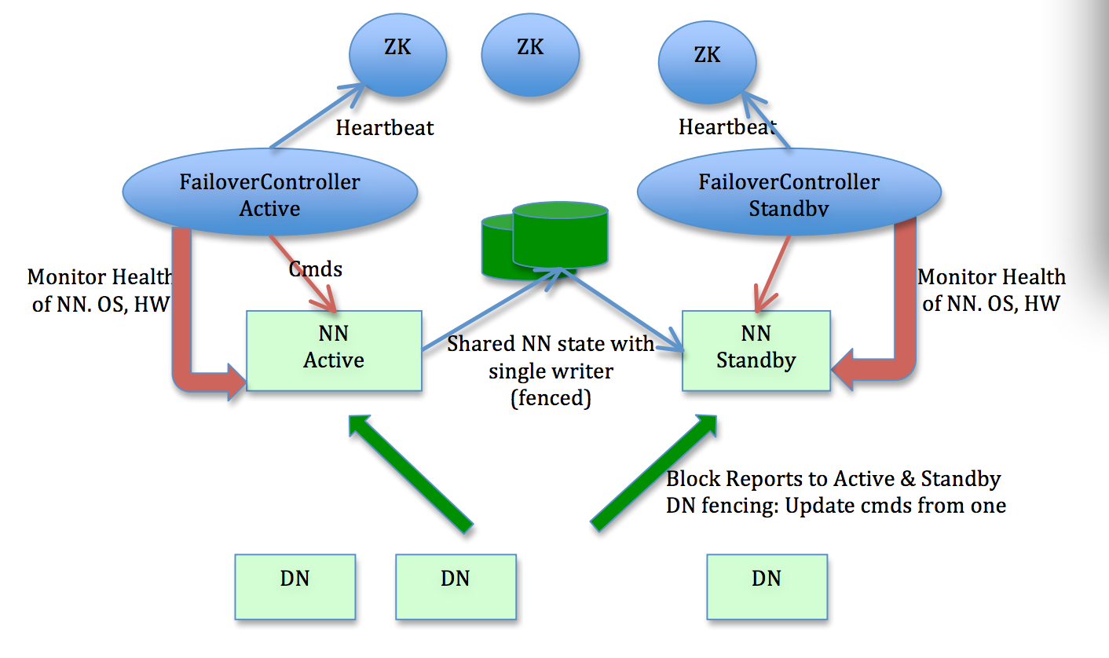
HA(jira:hdfs-1623)

Slide 7
HA
datanode 向双namenode上报块信息，这样当一台namenode出问题时，另一台存有全部的块信息，可以无缝切换
Editlog记录在journalnode上，保证日志的多备份，active节点向journalnode写日志，standby周期性的读取日志，并合并到自己的内存中，保证文件原数据的不丢失。
DFSZKFailoverController负责namenode的状态监控
zookeeper负责选举协调
Active namenode负责对外服务，standby负责日志合并，并周期性的checkpoint

Slide 8
HA-主要类
DFSZKFailoverController::ZKFailoverController
主类，同时负责状态的切换
ActiveStandbyElector
依托zookeeper实现选举
HealthMonitor
namenode的状态监控
HAServiceProtocolServerSideTranslatorPB
rpc调用时namenode端的实现

Slide 9
HA-数据
格式化时根据配置生成对应的路径
运行时产生两种文件
ActiveBreadCrumb activenode的相关信息， defence会使用，文件类型为PERSISTENT
ActiveStandbyElectorLock 选举时创建的文件（争抢），只有成功创建该文件的namenode才能成为active,文件类型为EPHEMERAL

Slide 10
HA-类描述
DFSZKFailoverController继承自ZKFailoverController，hdfs启动后会有它的一个独立进程。内部主要引用有
HealthMonitor healthMonitor;
ActiveStandbyElector elector;
启动时如果启动参数-formaZK,则会在zookeeper中创建相应的目录，默认为/hadoop-ha,配置项为ha.zookeeper.parent-znode
如果为正常启动会创建初始elector,healthMonitor,并启动healthMonitor，
（同时还会启动一个rpc server，用于手动主备切换时使用，此处只考虑自动切换模式）
该类中实现了becomeStandBy与becomeActive方法，现际操作为通过rpc调用切换namenode状态

Slide 11
HA-类描述
ActiveStandbyElector类完成active选举相关功能
创建时先建立zookeeper客户端连接，如果连接创建成功，则去监控ActiveStandbyElectorLock文件，同时判断是否存在，如果不存在则去尝试创建，如果创建成功，则先将原来的namenode fence,fence时先尝试优雅的去将原namenode切换成standby，如果不行，就调用fence，强制隔离。然后写入自己的ActiveBreadCrumb文件 ，然后调用ActiveStandbyElectorLock的becomeActive方法。
（切换时需要有fence一步是为了防止分布式系统中常见的脑裂现象）
如果ActiveStandbyElectorLock创建不成功，刚调用ActiveStandbyElectorLock的becomeStandby方法
如果发现ActiveStandbyElectorLock被删除(active node死亡或网络断开)，则去尝试创建该文件，成功则开始进行active的切换。

Slide 12
HA-类描述
HealthMonitor通过rpc调用来监控所负责的namenode的状态
healthMonitor启动后周期性（默认1s）的调用monitorHealth来获得namenode的状态，根据调用是否成功和返回的结果来决定状态的切换，状态切换依赖HealthCallbacks类来完成，正常情况下会调用selector的joinElection加入选 举，出错的情况下会调用selector的quitElection(断开zkclient的连接)。

Slide 13
HA- 类说明
HAServiceProtocolServerSideTranslatorPB此类为namenode端关于HA相关rpc调用的实现，主要接口如下：
monitorHealth 调用namenode的FSNameSystem进行磁盘剩余大小检查
getServiceStatus 获得当前namenode的状态
transitionToActive 切换为active,实际操为namenode相关服务的切换，将在namenode部分描述
transitionToStandby 切换为standBy，实际操为namenode相关服务的切换，将在namenode部分描述

Slide 14
HA-结束
以上描述的是HA的主要逻辑，关于namenode端如何操作，客户端如何选择正确的namenode将在下面章节介绍

Slide 15
JournalNode(hdfs-3077)
JournalNode为可选组件，也可以使用NFS进行替代，但官方推荐使用该模块做为日志组件，目前线上正在使用。
该模块的目标就是为了实现一个可靠的日志存储方案，为HA服务。

Slide 16
JournalNode
JournalNode主要提供两个功能
提供日志操作接口
提供日志查询及数据读取的流式接口

Slide 17
JournalNode-数据
主要有以下几种文件：
committed-txid 系统上一个提交的txid
edits_inprogress_txid 正在使用的日志文件
edits_startTxid-endTxid 日志文件
last-promised-epoch 已提交的epoch
last-writer-epoch 上一个writer使用的epoch
VERSION 基础信息
Paxos 数据恢复时存放临时文件

Slide 18
JournalNode-主要类
JournalNode
主类，程序入口
JournalNodeHttpServer
负责日志数据的查询
JournalNodeRpcServer
负责日志的添加，滚动等相关操作
QuorumJournalManager
客户端

Slide 19
JournalNode-类说明
JournalNode负责必要参数的读取，JournalNodeHttpServer与JournalNodeRpcServer的创建与启动

Slide 20
JournalNode-类说明
JournalNodeHttpServer使用jetty做为内置web服务器，提供日志查询的http接口
该web服务中只有一个servlet，即GetJournalEditServlet，该servlet根据请求的txid将把大于该id的日志返回给客户端。
同时该servlet还提供了一个拼装url的方法，用于recover时url的生成。

Slide 21
JournalNode-类说明
JournalNodeRpcServer 提供一个RPC服务主要操作如下：
format 格式化数据存储目录
newEpoch 创建 一个新的epoch,在开始日志记录时创建，只允许最大的epoch进行日志记录
journal 记录日志
startLogSegment 开始一个新的日志片段
finalizeLogSegment 结束一个日志片段
purgeLogsOlderThan 删除日志
prepareRecovery 准备日志恢复
acceptRecoverty 进行日志恢复

Slide 22
JournalNode-类说明
QuorumJournalManager做为JournalNode的客户端，采用过半成功的原则，类关系如下：
其中IPCLoggerChannel为rpc调用journalNode的一个封装，等配置多个journalnode时，客户端的操作会依次发送给所有的journalNode,然后异步等待各journalnode的返回，当过半的jounalnode返回成功时，即认为成功

Slide 23
JournalNode-结束
JournalNode由cloudera公司提交，当使用JournalNode做为shareedit时将不再需要配置fence,journalnode通过epoch的机制可以保证只有一个namenode记录日志。

Slide 24
DataNode
DataNode是hdfs的数据节点，主要负责块信息的管理，在集群中扮演着slave的角色，它会通过心跳的将自己的块信息上报给NameNode,并从nameNode上领取命令。DataNode会直接与客户端进行数据传输，当上传，下载文件时，都是由DataNode提供的流服务完成的。

Slide 25
DataNode
DataNode的讲解将按以下步骤进行：
1.启动过程
2.关键类分析

Slide 26
DataNode-启动
必要参数的读取
构建DataStorage
初始DataXceiver,该类是datanode的核心模块之一，负责数据块的网络传输。
启动InfoServer,内部使用jetty提供一个http接口，用于一些信息的查询
启运IpcServer，rpc服务器，对外接口的实现类为ClientDatanodeProtocolServerSideTranslatorPB，主要用于控制台管理命令的执行
构建BlockPoolManager，datanode核心模块之一，用于数据块的管理
BlockPoolManager(bpm)刷新namenode(nn),bpm中维护了一个服务列表，刷新nn时,将读取所有的serviceid(线上没有用federation,即只有一个)，根据serviceid得到对应的nn地址列表（两个namenode的列表），然后根据地址列表创建BPOfferService（bpos），并将该service加入到bbm的服务列表中，创建bpos时内部会根据地址列表创建多个BPServiceActor（bpsa）,当服务启动时实际是多个bpsa线程开始执行，datanode最重要的操作心跳与块上报就在bpsa中进行。Bpos创建完成后启动所有bpos.

Slide 27
DataNode-启动
启动dataXceiverServer,即开始网络端口的监听，等待客户端连接的建立
启动ipcServer,即开始提供rpc服务
启动自定义服务，配置项为dfs.datanode.plugins，实现类必须实现ServicePlugin接口，namenode同样的提供第三方服务扩展。

Slide 28
DataNode-BPServiceActor
BPServiceActor此类内部运行着一个守护线程，以下为该线程的操作：
启动后先获得一个namenode的代理，rpc调用versionRequest获得namenode版本信息，验证版本信息，如果是第一次连接还会为其初始化对应的blockpool,同时启动两个线程：
DataBlockScanner：检查数据块是否损坏
DirectoryScanner：检查磁盘中的块信息与内存中是否一致
向namenode注册
注册成功后开始周期性的心跳与块汇报

Slide 29
DataNode-DataXceiverServer
DataXceiverServer负责数据块的传输，监听指定的端口，等有新连接到来时会创建一个DataXceiver(dx)的线程来负责数据的传输。
Dx首先读出操作类型然后进行相关操作，其中最复杂的为写操作，写操作过程会根据指定的复本数生成一个管道 ，每一次数据传输都会依次传给相应的datanode，当写入一个块时，会先向管道 中写入metadata,收到ack后开始写块数据，当每一个datanode接收完块数据后，会再向管道中写入结束通知，当第一个datanode收到结束通知后会向namenode汇报收到的块。

Slide 30
NameNode
Namenode是整个hdfs的核心节点，它管理着所有文件的源信息，负责处理客户端的操作请求，收集datanode的块信息，向datanode下发指令，为DFSZKFailoverController提供ha的依据，datanode只管理着块，但并不知道该块属于哪个文件，namenode中维护着块与文件的对应关系。在ha的部署中，standby状态的namenode还负责着日志文件合并，fsimage的checkpoint等。

Slide 31
NameNode
Namenode的讲解与datanode相同，按以下步骤进行：
1.启动过程
2.关键类分析

Slide 32
NameNode-启动
必要参数的读取及状态的创建，在ha部署下两个namenode启动后都会一直维持在standby状态，直到DFSZKFailoverControlle（DFSZKFC）r向它们发起rpc调用，要求切到active
加载命名系统（下一页详解）
创建rpcServer,该server对应的主要接口实现为：
ClientNamenodeProtocolServerSideTranslatorPB 客户端使用,如文件创建删除等
DatanodeProtocolServerSideTranslatorPB datanode使用，如心跳，块上报等
NamenodeProtocolServerSideTranslatorPB namenode使用，如日志滚动等
HAServiceProtocolServerSideTranslatorPB DFSZKFC使用，如获得当前状态,主备切换等
创建启动httpServer
启动blockManager，即启动内部的replicationThread
启动datanodeManager,即启动内部的decommissionthread
启动heartbeatManager,即启动内部的heartbeatThread
启动rpcServer
启动自定义服务
进入standby状态，启动standby服务，实际操作为启动FSNameSystem的EditLogTailer（日志采集），StandbyCheckpointer（FSImage存档）两个线程
当DFSZKFC要求namenode切换为active时，nn将会结束standby相关的service,同时启动active service,主要启动如下线程LeaseManager，NameNodeResourceMonitor，Emptier

Slide 33
NameNode-启动
FSNameSystem加载主要有如下步骤：
构建FSImage,它的构造函数中构建了NNStorage,即将用到的数据目录封装成StorageDirectory，存放在NNStorage的集合storageDirs中,同时构建了日志类FSEditlog与历史image与editlog的管理类NNStorageRetentionManager，默认保存两份image,1000000txid的editlog.
构建FSNameSystem（FSNS）,其中包含BlockManger与FSDirectory（fsd）,fsd中会存储所有的文件元信息，当datanode进行块上报时会把块与datanode的映射关系也保存在其中
FSNS加载image中的文件元信息存放到fsd中,分别使用INodeDirectory与INodeFile两种数据格式，加载完成生得到最新的txid
根据image中最新的txid继续加载editlog,读取每一条操作日志，然后根据日志的类型合并到fsd中

Slide 34
NameNode-FSDirectory
FSDirectory中会包含一个INodeDirectoryWithQuota类型的rootDir，它继承自INodeDirectory(IND),当加载image时最新初始的就是这个根节点，IND中维护着一个children的集合，集合内部存放着子节点。当加载一个文件节点到父文件夹时，还会把它的块与文件的映射加到BlockManager中,当datanode上报块信息后，块与datanode的映射关系也会被建立，此时nn就可以建立文件到块到存储主机的完整对应关系，当客户端读取文件时，nn会把对应的信息告诉客户端，客户端去对应的datanode上获取数据。

Slide 35
NameNode-主要线程
ReplicationMonitor，负责块复制的相关管理，监控所有块是否满足复本数，不满足的安排复制。
PendingReplicationMonitor,负责监控安排复制的块是否被成功复制，如果复制失败会再安排一个节点去复制
Decommissionthread，负责datanode的管理，比如要移除一个datanode时不能直接移除，否则上边存储的块会丢失，该线程将监控要退役的dn,将其管理的block进行复制，完成后将再下一次心跳时通知datanode shutdown,类似于工作交接。
HeartbeatManager，负责收集datanode的心跳，通过心跳判定一个datanode是否还存活，将死亡的dn对应的块信息移除，不再提供给客户端使用
EditLogTailer 周期性的去获取active上记录的日志，并将其合并到standby的fsimage上
StandbyCheckpointerm周期性的将fsimage本地持久化，并通知active来更新自己的image文件
LeaseManager 当一个客户去写文件时，必须拿到该文件的lease,lease的维护就由该线程完成
NameNodeResourceMonitor 检查当前否还有可用资源（磁盘）
Emptier 负责历史文件的删除

Slide 36
Client
无论用户是api直接调用还是在控制台操作，最终对hdfs的访问都是通过DFSClient类来实现的，最终会通过rpc客户端来调用namenode的相关接口，本节主要以api调用为切入点来讲解客户端是如何实现HA的，更详细的操作会放在【示例流程】部分说明，rpc的客户端实现请参见hadoop-common工程。

Slide 37
Client
使用api操作hdfs只需以下代码：
Configuration config = new Configuration();
FileSystem hdfs = FileSystem.get(config);
hdfs.create(….
在以上代码执行过程中FileSystem会根据配置创建一个DistributedFileSystem的实例，然后对进行初始，初始时最重要的工作就是创建DFSClient实例，此后当调用hdfs.create等操作时，实际调用的是DFSClient的方法。
DFSClient的创建：
由RetryProxy类创建一个动态代理对象，代理对象对应的InvocationHandler为RetryInvocationHandler，该Handler中的实际操作是由FailoverProxyProvider（fpp）创建的一个rpc客户端代理currentProxy来完成，当用户发起请求时，handler先调用currentProxy来进行请求，如果在请求过程中发生任何异常，将调用fpp的performFailover方法，然后再通过fpp获得一个新的currentProxy，使用新的currentProxy进行重试，当重试到指定次数后仍失败，此次操作为失败。当前系统使用的fpp实现类是ConfiguredFailoverProxyProvider，内部逻辑为两个namenode依次交替使用。

Slide 38
TODO
Hdfs上传，追加，删除文件流程分析
Hdfs安全
Hdfs管理命令流程分析

